Slide 1
第7章 文件管理
教师：江先亮

Slide 2
文件和文件系统
文件系统的管理功能是将其管理的程序和数据通过组织为一系列文件的方式实现。文件则是指具有文件名的若干相关元素的集合。元素通常是记录，而记录又是一组有意义的数据项的集合。可见，基于文件系统的概念，可以把数据组成分为数据项、记录和文件三级。

Slide 3
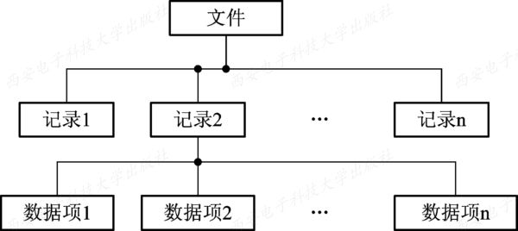
文件和文件系统
数据项、记录和文件
  数据项
    在文件系统中，数据项是最低级的数据组织形式，可把它分成两种类型：基本数据项和组合数据项。
  记录
    记录是一组相关数据项的集合，用于描述一个对象在某方面的属性。一个记录应包含哪些数据项，取决于需要描述对象的哪个方面。由于对象所处的环境不同可把他作为不同的对象。
  文件
    文件是指由创建者所定义的、具有文件名的一组相关元素的集合，可分为有结构文件和无结构文件两种。

Slide 4
文件和文件系统
文件名和类型
  文件名和扩展名
    文件名是文件存在的标识，操作系统根据文件名来对其进行控制和管理。不同操作系统对文件命名的规则略有不同，即文件名的格式和长度因系统而异。
    文件扩展名也称为文件的后缀名，是操作系统用来标记文件类型的一种机制。
  文件类型
    根据文件的性质和用途的不同，可将文件分为：(1)系统文件，由系统软件构成的文件。大多数系统文件只允许用户调用，但不允许用户去读，更不允许修改。有的系统文件不直接对用户开放；(2)用户文件，指由用户的源代码、目标文件、可执行文件或数据等所构成的文件。用户将这些文件委托给系统保管；(3)库文件，由标准子例程及常用例程等所构成的文件。这类文件允许用户调用，但不允许修改。

Slide 5
文件和文件系统
文件名和类型
  文件类型
    按文件中数据形式分类：(1)源文件，由源程序和数据构成的文件。通常，由终端或输入设备输入的源程序和数据所形成的文件都属于源文件，它通常是由ASCII码或汉字所组成的；(2)目标文件，指把源程序经过编译程序编译过，但尚未经过链接程序链接的目标代码所构成的文件。目标文件所使用的后缀名是“.obj”；(3)可执行文件，指把编译后所产生的目标代码经过链接程序链接后所形成的文件，其后缀名是 .exe。
    按存取控制属性分类：(1)只执行文件，该类文件只允许被核准的用户调用执行，不允许读和写；(2)只读文件，该类文件只允许文件主及被核准用户去读，不允许写；(3)读写文件，这是指允许文件主和被核准的用户去读或写的文件。
    按组织形式和处理方式分类：(1) 普通文件；(2) 目录文件；(3) 特殊文件。

Slide 6
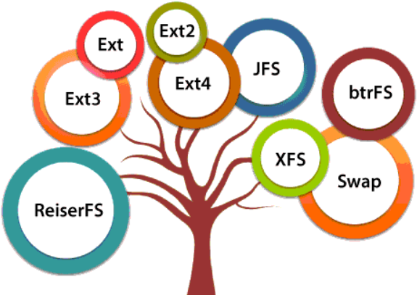
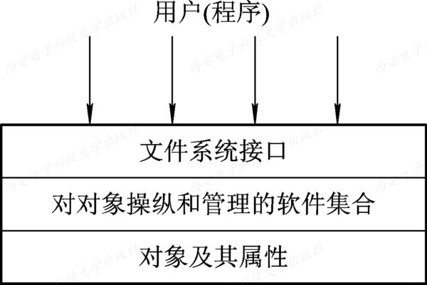
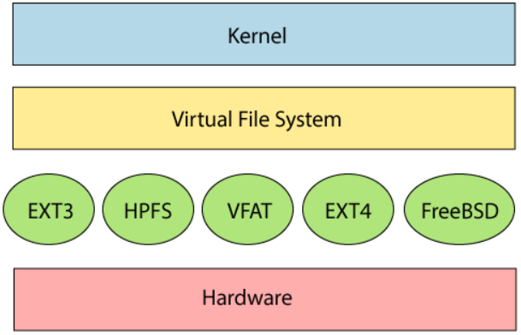
文件和文件系统
文件系统的层次结构
    文件系统的模型可分为三个层次：最底层是对象及其属性，中间层是对对象进行操纵和管理的软件集合，最高层是文件系统提供给用户的接口。
文件系统模型

Slide 7
文件和文件系统
文件系统的层次结构
  对象及其属性
    文件管理系统管理的对象：(1)文件；(2)目录；(3)磁盘(磁带)存储空间。
  对对象操纵和管理的软件集合
    文件管理系统的核心部分。文件系统的功能大多是在这一层实现的，其中包括有：①对文件存储空间的管理；②对文件目录的管理；③用于将文件的逻辑地址转换为物理地址的机制；④对文件读和写的管理；⑤对文件共享与保护等功能。在实现这些功能时，OS通常都采取了层次组织结构，即在每层中都包含了一定功能，处于某个层次的软件，只能调用同层或更低层中的功能模块。
  文件系统的接口
    (1)命令接口，用户与文件系统直接交互的接口，用户可通过键盘键入命令取得文件系统服务；(2)程序接口，用户程序与文件系统的接口，用户程序可通过系统调用取得文件系统的服务，例如，用于创建文件的系统调用Creat，用于打开一个文件的系统调用Open等。

Slide 8
文件和文件系统
文件操作
  最基本的文件操作
    (1)创建文件；(2)删除文件；(3)读/写文件；(4)设置文件读/写位置。
  文件的“打开”和“关闭”操作
    当用户要求对一个文件实施多次读/写或其它操作时，每次都要从检索目录开始。为避免多次重复地检索目录，在大多数OS中都引入了“打开”(open)这一文件系统调用，当用户第一次请求对某文件进行操作时，须先利用open系统调用将该文件打开。
  其它文件操作
    OS为用户都提供一系列文件操作的系统调用，其中最常用的一类是对文件属性的操作，即允许用户直接设置和获得文件属性，如改变已存文件的文件名、改变文件的拥有者(文件主)、改变对文件的访问权，以及查询文件的状态(包括文件类型、大小和拥有者以及对文件的访问权等)。另一类是目录操作，如创建/删除目录、改变当前目录和工作目录等。此外，还有用于实现文件共享的系统调用，以及用于对文件系统进行操作的系统调用等。

Slide 9
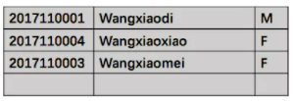
文件的逻辑结构
文件的物理结构又称文件的存储结构
文件逻辑结构的类型
  对文件逻辑结构所提出的基本要求，首先是有助于提高对文件的检索速度，即在将大批记录组成文件时，应采用一种有利于提高检索记录速度和效率的逻辑结构形式。其次是该结构应方便对文件进行修改，即便于在文件中增加、删除和修改一个或多个记录。第三是降低文件存放在外存上的存储费用，即尽量减少文件占用的存储空间，不要求大片连续存储空间。
  按文件是否有结构分类
    1)有结构文件：(1)定长记录，指文件中所有记录的长度都是相同的，所有记录中的各数据项都处在记录中相同的位置，具有相同的顺序和长度；(2)变长记录，指记录长度根据实际情况变化。
逻辑结构指文件在用户面前所呈现的形式，又称文件组织；物理结构指文件在外存上的存储组织形式（见磁盘管理）。

Slide 10
文件的逻辑结构
文件逻辑结构的类型
  按文件是否有结构分类
    2)无结构文件：如果说在大量的信息管理系统和数据库系统中，广泛采用了有结构的文件形式的话(即文件是由定长或变长记录构成的)，那么在系统中运行的大量的源程序、可执行文件、库函数等，所采用的就是无结构的文件形式，即流式文件。其文件的长度是以字节为单位的。对流式文件的访问，则是利用读、写指针来指出下一个要访问的字符。可以把流式文件看做是记录式文件的一个特例：一个记录仅有一个字节。
  按文件的组织方式分类
    根据文件组织方式，可把有结构文件分为：(1)顺序文件；(2)索引文件；(3)索引顺序文件。

Slide 11
文件的逻辑结构
顺序文件
  顺序文件的排列方式
    在顺序文件中的记录，可按照各种不同顺序进行排列。一般地，可分为两种情况：
    (1)串结构，文件中的记录通常按存入时间的先后进行排序，各记录之间的顺序与关键字无关。在对串结构文件进行检索时，每次都必须从头开始，逐个记录查找。
    (2)顺序结构，由用户制定一个字段作为关键字，为了能唯一地表示每一个记录，必须使每个记录的关键字在文件中具有唯一性。
  顺序文件的优缺点
    优点：最佳应用场合是在对文件中的记录进行批量存取时(即每次要读或写一大批记录)。所有逻辑文件中顺序文件的存取效率是最高的。此外，对于顺序存储设备(如磁带)，也只有顺序文件才能被存储并能有效地工作。缺点：是增加或删除一个记录都比较困难。

Slide 12
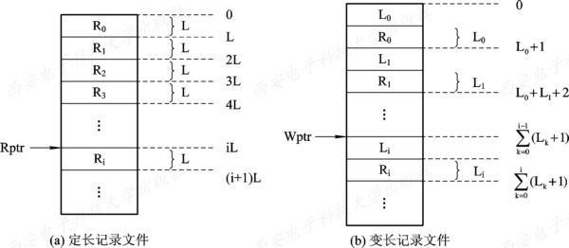
文件的逻辑结构
记录寻址
  隐式寻址方式
    对于定长记录顺序文件，若已知当前记录逻辑地址，很容易确定下一个记录逻辑地址。
  显式寻址方式
    可用于对定长记录文件实现直接或随机访问。因为任何记录的位置都很容易通过记录长度计算出来。而对于可变长度记录的文件则不能利用显式寻址方式实现直接或随机访问，必须增加适当的支持机构方能实现。
可变长度记录的文件不能利用显式寻址方式实现直接或间接随机访问
访问方式：(1)通过文件中记录的位置；(2)利用关键字

Slide 13
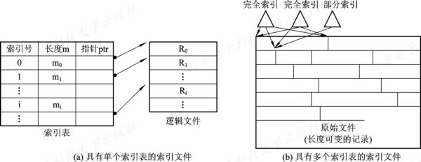
文件的逻辑结构
索引文件
  按关键字建立索引
    定长记录的文件可以通过简单的计算，很容易地实现随机查找。但变长记录文件查找一个记录必须从第一个记录查起，一直顺序查找到目标记录为止，耗时很长。
  具有多个索引表的索引文件
    使用按关键字建立索引表的索引文件与顺序文件一样，都只能按该关键字进行检索。而实际应用情况往往是：不同的用户，为了不同的目的，希望能按不同的属性(或不同的关键字)来检索一条记录。为实现此要求，需要为顺序文件建立多个索引表，即为每一种可能成为检索条件的域(属性或关键字)都配置一张索引表。在每一个索引表中，都按相应的一种属性或关键字进行排序。

Slide 14
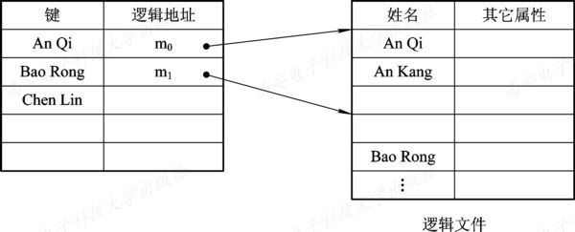
文件的逻辑结构
索引顺序文件
  索引顺序文件的特征
    索引顺序文件是对顺序文件的一种改进，它基本上克服了变长记录的顺序文件不能随机访问，以及不便于记录的删除和插入的缺点。但它仍保留了顺序文件的关键特征，即记录是按关键字的顺序组织起来的。它又增加了两个新特征：一个是引入了文件索引表，通过该表可以实现对索引顺序文件的随机访问；另一个是增加了溢出(overflow)文件，用它来记录新增加的、删除的和修改的记录。
  一级索引顺序文件
    最简单的索引顺序文件只使用了一级索引。其具体的建立方法是，首先将变长记录顺序文件中的所有记录分为若干个组，如50个记录为一个组。然后为顺序文件建立一张索引表，并为每组中的第一个记录在索引表中建立一个索引项，其中含有该记录的关键字和指向该记录的指针。
索引顺序文件

Slide 15
文件的逻辑结构
索引顺序文件
  两级索引顺序文件
    对于一个非常大的文件，为找到一个记录而须查找的记录数目仍然很多，例如，对于一个含有10⁶个记录的顺序文件，当把它作为索引顺序文件时，为找到一个记录，平均须查找1000个记录。为了进一步提高检索效率，可以为顺序文件建立多级索引，即为索引文件再建立一张索引表，从而形成两级索引表。

Slide 16
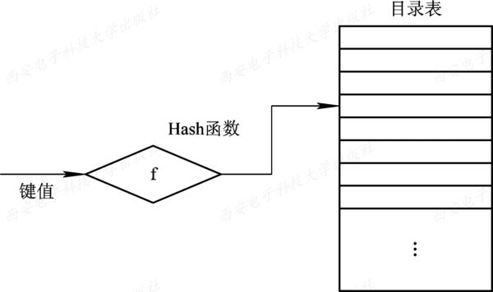
文件的逻辑结构
直接文件和哈希文件
  直接文件
    前述几种文件结构对记录进行存取时，都须利用给定的记录键值，先对线性表或链表进行检索，以找到指定记录的物理地址。然而对于直接文件，则可根据给定的关键字直接获得指定记录的物理地址。换而言之，关键字本身就决定了记录的物理地址。
  哈希(Hash)文件
    目前应用最为广泛的一种直接文件。它利用Hash函数(或称散列函数)可将关键字转换为相应记录的地址。但为了能实现文件存储空间的动态分配，通常由Hash函数所求得的并非是相应记录的地址，而是指向某一目录表相应表目的指针，该表目的内容指向相应记录所在的物理块。

Slide 17
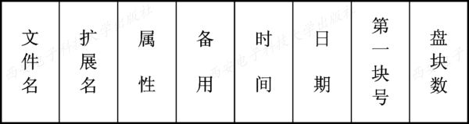
文件目录
作用
文件控制块和索引结点
  文件控制块FCB
    为了能对系统中的大量文件施以有效的管理，在文件控制块中，通常应含有三类信息，即基本信息、存取控制信息及使用信息。
    1)基本信息：文件名、文件物理位置、文件逻辑结构、文件的物理结构；
    2)存取控制信息类：包括文件主存取权限、核准用户存取权限以及一般用户存取权限；
    3)使用信息类：使用信息类包括文件建立日期和时间、文件上一次修改日期和时间，以及当前使用信息。这些信息包括当前已打开该文件的进程数，是否被其它进程锁住，文件在内存中是否已被修改但尚未拷贝到盘上等。应该说明，对于不同OS文件系统，由于功能不同，可能只含有上述信息中的某些部分。
(1)实现“按名存取”；(2)提高对目录的检索速度；(3)文件共享；(4)允许文件重名
MS-DOS的文件控制块

Slide 18
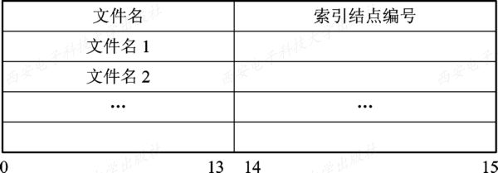
文件目录
文件控制块和索引结点
  索引结点
    1)索引结点的引入：文件目录通常是存放在磁盘上的，当文件很多时，文件目录可能要占用大量的盘块。在查找目录的过程中，必须先将存放目录文件的第一个盘块中的目录调入内存，然后将用户所给定的文件名，与目录项中的文件名逐一比较。若未找到指定文件，还需要将下一盘块的目录项调入内存。
UNIX的文件目录

Slide 19
文件目录
文件控制块和索引结点
  索引结点
    2)磁盘索引结点，指存放在磁盘上的索引结点。每个文件有唯一的磁盘索引结点，它主要包括：(1)文件主标识符，即拥有该文件的个人或小组的标识符；(2)文件类型，包括正规文件、目录文件或特别文件；(3)文件存取权限，指各类用户对该文件的存取权限；(4)文件物理地址，每一个索引结点中含有13个地址项，即iaddr(0)～iaddr(12)，它们以直接或间接方式给出数据文件所在盘块的编号；(5)文件长度，指以字节为单位的文件长度；(6)文件连接计数，表明在本文件系统中所有指向该(文件的)文件名的指针计数；(7)文件存取时间，指出本文件最近被进程存取的时间、最近被修改的时间及索引结点最近被修改的时间。

Slide 20
文件目录
文件控制块和索引结点
  索引结点
    3)内存索引结点，指存放在内存中的索引结点。当文件被打开时，要将磁盘索引结点拷贝到内存的索引结点中，便于以后使用。在内存索引结点中又增加了：(1)索引结点编号，用于标识内存索引结点；(2)状态，指示i结点是否上锁或被修改；(3)访问计数，每当有一进程要访问此i结点时，将该访问计数加1，访问完再减1；(4)文件所属文件系统的逻辑设备号；(5)链接指针，设置有分别指向空闲链表和散列队列的指针。
Linux中目录的数据块中的每一项中都包含了文件名和其对应的inode。inode记录了文件的属性以及该文件实际存储位置，即数据块号（block number），每一个block（常见大小4KB），通过inode可以实现文件的查找定位。inode是Linux中的，Unix中是vnode。
Notes:
每个inode节点的大小，一般是128字节或256字节。inode节点的总数，在格式化时就给定，一般是每1KB或每2KB就设置一个inode。假定在一块1GB的硬盘中，每个inode节点的大小为128字节，每1KB就设置一个inode，那么inode table的大小就会达到128MB，占整块硬盘的12.8%。
查看每个硬盘分区的inode总数和已经使用的数量，可以使用df命令：df –I
查看每个inode节点的大小，可以用如下命令：sudo dumpe2fs -h /dev/hda | grep "Inode size“
使用ls -i命令，可以看到文件名对应的inode号码：ls -i example.txt

Slide 21
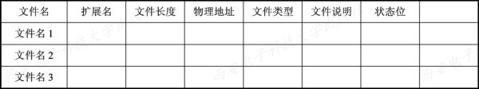
文件目录
简单的文件目录
  单级文件目录
    最简单的文件目录。在整个文件系统中只建立一张目录表（如下图），每个文件占一个目录项，目录项中含文件名、文件扩展名、文件长度、文件类型、文件物理地址以及其它文件属性。此外，为表明每个目录项是否空闲，又设置了一个状态位。

Slide 22
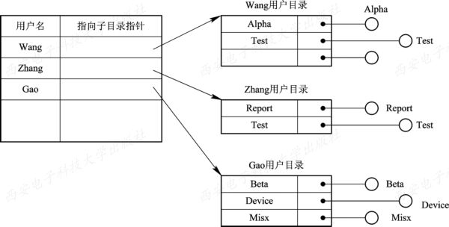
文件目录
简单的文件目录
  两级文件目录
    为克服单级文件目录的缺点，可为每个用户再建立一个单独的用户文件目录UFD。这些文件目录具有相似结构，它由用户所有文件的文件控制块组成。此外，在系统中再建立一个主文件目录MFD；在主文件目录中，每个用户目录文件占有一个目录项，其目录项中包括用户名和指向该用户目录文件的指针。

Slide 23
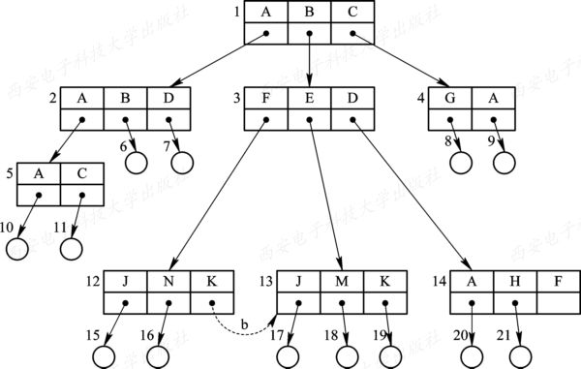
文件目录
树形结构目录
  树形目录
    现代OS中，最通用且实用的文件目录无疑是树形结构目录。它可以明显地提高对目录的检索速度和文件系统的性能。主目录在这里被称为根目录，在每个文件目录中，只能有一个根目录，每个文件和每个目录都只能有一个父目录。把数据文件称为树叶，其它的目录均作为树的结点，或称为子目录。

Slide 24
文件目录
树形结构目录
  路径名和当前目录
    1)路径名：在树形结构目录中，从根目录到任何数据文件都只有一条唯一的通路。在该路径上，从树的根(即主目录)开始，把全部目录文件名与数据文件名依次地用“/”连接起来，即构成该数据文件唯一的路径名。
    2)当前目录：当一个文件系统含有许多级时，每访问一个文件都要从树根开始，直到树叶(数据文件)为止的、包括各中间节点(目录)名的全路径名。（pwd）
  目录操作
    创建目录（mkdir）、删除目录（rm -rf *）、改变目录、移动目录（mv <原目录> <目标目录>）、链接操作（ln -s <原目录> <链接目录>）、查找。

Slide 25
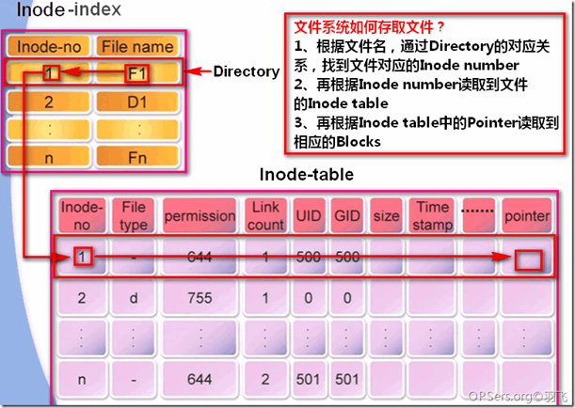
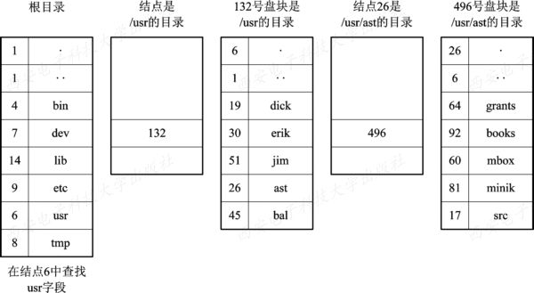
文件目录
目录查询技术
  线性检索法
    线性检索法又称为顺序检索法。在单级目录中，利用用户提供的文件名，用顺序查找法直接从文件目录中找到指名文件的目录项。在树形目录中，用户提供的文件名是由多个文件分量名组成的路径名，此时需对多级目录进行查找。假定用户给定的文件路径名是 /usr/ast/mbox，则查找 /usr/ast/mbox文件的过程如右图：

Slide 26
文件目录
目录查询技术
  Hash方法
    如果建立了一张Hash索引文件目录，便可利用Hash方法进行查询，即系统利用用户提供的文件名，并将它变换为文件目录的索引值，再利用该索引值到目录中去查找，将显著地提高检索速度。

Slide 27
文件共享
在现代计算机系统中，必须提供文件共享手段，即指系统应允许多个用户(进程)共享同一份文件。这样，在系统中只需保留该共享文件的一份副本。如果系统不能提供文件共享功能，就意味着凡是需要该文件的用户，都须各自备有此文件的副本，显然这会造成对存储空间的极大浪费

Slide 28
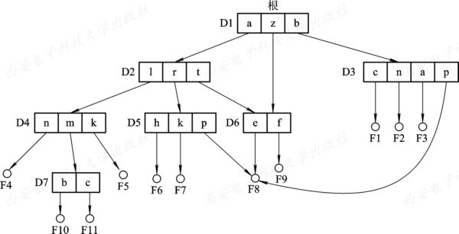
文件共享
基于有向无循环图实现文件共享
  有向无循环图DAG
    在严格的树形结构目录中，每个文件只允许有一个父目录，父目录可以有效地拥有该文件，其它用户要想访问它，必须经过其属主目录来访问该文件。也就是说，对文件共享是不对称，即树形结构目录是不适合文件共享的。如果允许一个文件可以有多个父目录，即有多个属于不同用户的多个目录，同时指向同一个文件，这虽会破坏树的特性，但用户可用对称的方式实现文件共享，而不必再通过其属主目录来访问。
有向无循环图目录层次

Slide 29
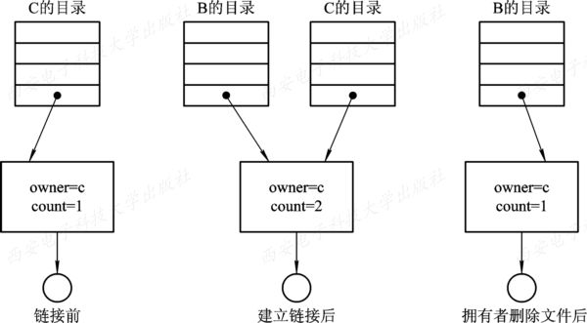
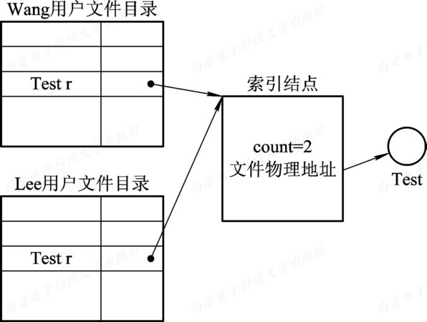
文件共享
基于有向无循环图实现文件共享
  利用索引结点
    为解决这个问题，可以引用索引结点，即诸如文件的物理地址及其它的文件属性等信息，不再是放在目录项中，而是放在索引结点中。在文件目录中只设置文件名及指向相应索引结点的指针，如下图所示。
查看文件索引节点信息：stat 文件
移动文件或重命名文件，只是改变文件名，不影响inode编号
基于索引结点的共享方式
进程B链接前后的情况

Slide 30
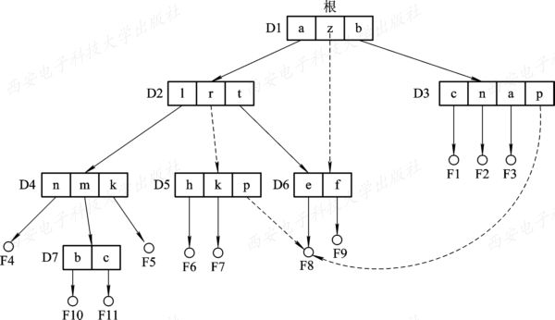
文件共享
利用符号链接实现文件共享
  利用符号链接的基本思想
    利用符号链接实现文件共享的基本思想是允许一个文件或子目录有多个父目录，但其中仅有一个作为主(属主)父目录，其它的几个父目录都是通过符号链接方式与之相链接的(简称链接父目录)。
查看符号链接真实内容：readlink 文件
使用符号链接的目录层次
硬链接和符号链接（软链接）：建立硬链接时，链接文件和被链接文件必须位于同一个文件系统中，并且不能建立指向目录的硬链接。对于符号链接，则不存在这个问题。默认情况下，ln产生硬链接。硬链接命令->ln 源文件 目标文件；符号链接命令->ln -s 源文件 目标文件

Slide 31
文件共享
利用符号链接实现文件共享
  如何利用符号链实现共享
    为使链接父目录D5能共享文件F，可由系统创建一个LINK类型新文件，也取名为F，并将F写入链接父目录D5中，以实现D5与文件F8的链接。在新文件F中只包含被链接文件F8的路径名。这样的链接方法被称为符号链接。新文件F中的路径名则只被看做是符号链。当用户通过D5访问被链接文件F8，且正要读LINK类新文件时，此要求将被OS截获，OS根据新文件中路径名去找到文件F8，然后对它进行读(写)，实现用户B对文件F的共享。
  利用符号链实现共享的优点
    在利用符号链方式实现文件共享时，只是文件主才拥有指向其索引结点的指针；而共享该文件的其他用户则只有该文件的路径名，并不拥有指向其索引结点的指针。这样，也就不会发生在文件主删除一共享文件后留下一悬空指针的情况。当文件的拥有者把一个共享文件删除后，如果其他用户又试图通过符号链去访问一个已被删除的共享文件，则会因系统找不到该文件而使访问失败，于是再将符号链删除，此时不会产生任何影响。

Slide 32
文件共享
利用符号链接实现文件共享
  利用符号链的共享方式存在的问题
    利用符号链的共享方式也存在着一些问题：当其他用户去读共享文件时，系统是根据给定的文件路径名逐个分量(名)地去查找目录，直至找到该文件的索引结点。因此，在每次访问共享文件时，都可能要多次地读盘。这使每次访问文件的开销甚大，且增加了启动磁盘的频率。此外，要为每个共享用户建立一条符号链，而由于链本身实际上是一个文件，尽管该文件非常简单，却仍要为它配置一个索引结点，这也要耗费一定的磁盘空间。

Slide 33
文件保护
在现代计算机系统中，存放了越来越多的宝贵信息供用户使用，给人们带来了极大的好处和方便，但同时也有着潜在的不安全性。影响文件安全性的主要因素有：人为因素、系统因素和自然因素。
为确保文件系统的安全性，可针对上述原因而采取三方面的措施：
(1)通过存取控制机制，防止由人为因素所造成的文件不安全性。
(2)采取系统容错技术，防止系统部分的故障所造成的文件的不安全性。
(3)建立后备系统，防止由自然因素所造成的不安全性。

Slide 34
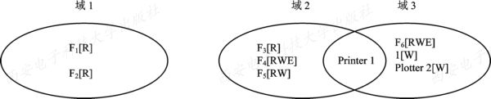
文件保护
保护域
  访问权
    为对系统中的对象加以保护，应由系统来控制进程对对象的访问。对象可以是硬件对象，如磁盘驱动器、打印机；也可以是软件对象，如文件、程序。对对象所施加的操作也有所不同，如对文件可以是读，也可以是写或执行操作。我们把一个进程能对某对象执行操作的权力，称为访问权。
  保护域
    为对系统中的资源进行保护而引入了保护域的概念，保护域简称为“域”。“域”是进程对一组对象访问权的集合，进程只能在指定域内执行操作。这样，“域”也就规定了进程所能访问的对象和能执行的操作。
三个保护域

Slide 35
文件保护
保护域
  进程和域间的静态联系
    在进程和域之间可以一一对应，即一个进程只联系着一个域。这意味着，在进程的整个生命期中，其可用资源是固定的，我们把这种域称为“静态域”。在这种情况下，进程运行的全过程都是受限于同一个域，这将会使赋予进程的访问权超过了实际需要。
  进程和域间的动态联系方式
    在进程和域之间，也可以是一对多的关系，即一个进程可以联系着多个域。在此情况下，可将进程的运行分为若干个阶段，其每个阶段联系着一个域，这样便可根据运行的实际需要来规定在进程运行的每个阶段中所能访问的对象。

Slide 36
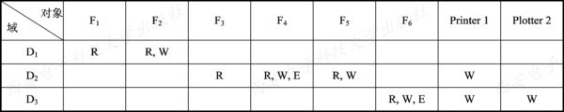
文件保护
访问矩阵
  基本的访问矩阵
    利用一个矩阵来描述系统的访问控制，并把该矩阵称为访问矩阵。访问矩阵中的行代表域，列代表对象，矩阵中的每一项是由一组访问权组成的。因为对象已由列显式地定义，故可以只写出访问权而不必写出是对哪个对象的访问权，每一项访问权access(i, j)定义了在域D_{i}中执行的进程能对对象Q_{j}所施加的操作集。
一个访问矩阵

Slide 37
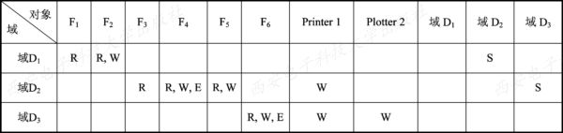
文件保护
访问矩阵
  具有域切换权的访问矩阵
    为实现在进程和域之间动态联系，应能够将进程从一个保护域切换到另一个保护域。为了能对进程进行控制，同样应将切换作为一种权力，仅当进程有切换权时，才能进行这种切换。为此，在访问矩阵中又增加了几个对象，分别把它们作为访问矩阵中的几个域；当且仅当switch∈access(i, j)时，才允许进程从域i切换到域j。
具有切换权的访问控制矩阵

Slide 38
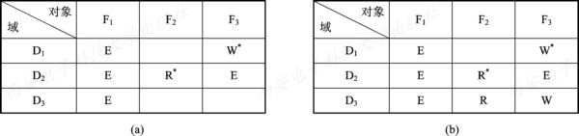
文件保护
访问矩阵的修改
  拷贝权
    利用拷贝权将在某个域中所拥有的访问权(access(i, j))扩展到同一列的其它域中，亦即，为进程在其它的域中也赋予对同一对象的访问权(access(k, j))。
具有拷贝权的访问控制矩阵

Slide 39
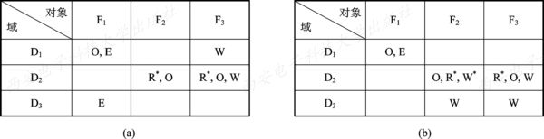
文件保护
访问矩阵的修改
  所有权
    人们不仅要求能将已有的访问权进行有控制的扩散，而且同样需要能增加某种访问权，或者能删除某种访问权。此时，可利用所有权(O)来实现这些操作。
带所有权的访问矩阵

Slide 40
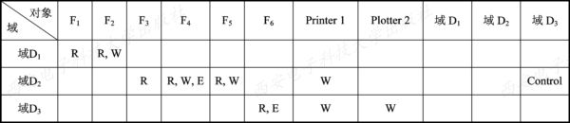
文件保护
访问矩阵的修改
  控制权
    拷贝权和所有权都是用于改变矩阵内同一列的各项访问权的，或者说，是用于改变在不同域中运行的进程对同一对象的访问权的。控制权则可用于改变矩阵内同一行中(域中)的各项访问权，亦即，用于改变在某个域中运行的进程对不同对象的访问权的。如果在access(i，j)中包含了控制权，则在域D_{i}中运行的进程可以删除在域D_{j}中运行的进程对各对象的任何访问权。
具有控制权的访问矩阵

Slide 41
文件保护
访问矩阵的实现
  访问控制表
    对访问矩阵按列(对象)划分，为每一列建立一张访问控制表ACL。在该表中，已把矩阵中属于该列的所有空项删除，此时的访问控制表是由一有序对(域，权集)所组成的。由于在大多数情况下，矩阵中的空项远多于非空项，因而使用访问控制表可以显著地减少所占用的存储空间，并能提高查找速度。
  访问权限表
    把访问矩阵按行(即域)划分，便可由每一行构成一张访问权限表。换言之，这是由一个域对每一个对象可以执行的一组操作所构成的表。表中的每一项即为该域对某对象的访问权限。当域为用户(进程)、对象为文件时，访问权限表便可用来描述一个用户(进程)对每一个文件所能执行的一组操作。

Slide 42
习题
6、16、21、23

